Slide 1
Основные подходы к формированию модели «зеленой» экономики для условий Российской Федерации («зеленый» инклюзивный рост)
Экспертное рабочее совещание по формированию предложений по переходу Российской Федерации к «зеленой» экономике и предложений по проекту Плана действий (дорожной карты) Минприроды России 16-17 марта 2017 г.
Фоменко Георгий Анатольевич, докт. геогр. наук, проф., академик РАЕН

Slide 2
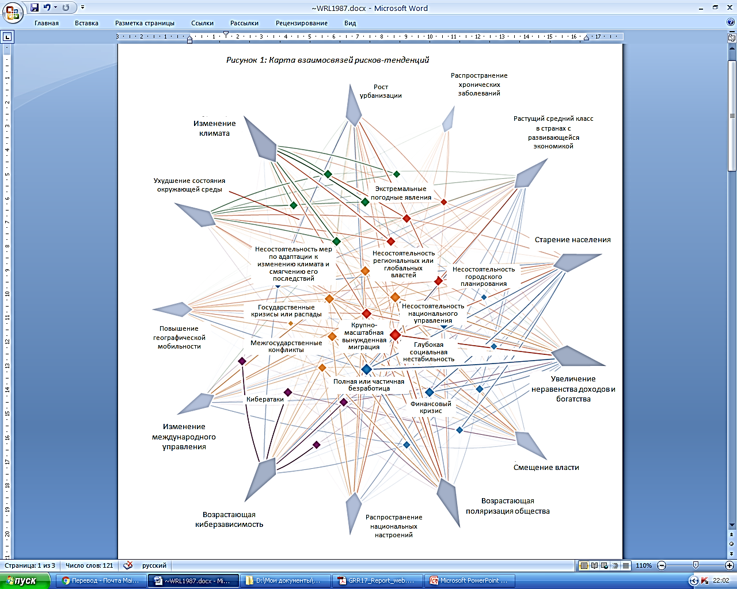
Карта взаимосвязей рисков-тенденций
Источник: The Global Risks Report 2017, 12th Edition is published by the World Economic Forum within the framework of The Global Competitiveness and Risks Team

Slide 3
Изменяющаяся картина рисков, 2007-2017
Топ 5 глобальных рисков с точки зрения вероятности
2007 | 2008 | 2009 | 2010 | 2011 | 2012 | 2013 | 2014 | 2015 | 2016 | 2017
Сбой хранения важнейшей информации | Падение цен на активы | Падение цен на активы | Падение цен на активы | Штормы и циклоны | Серьезное неравенство доходов | Серьезное неравенство доходов | Неравен-ство дохо-дов | Межгосударст-венные конф-ликты с послед-ствиями для регионов | Широкомас-штабная вынужденная миграция | Экстре-мальные погодные явления
Хронические заболевания в развитых странах | Нестабиль-ность ближ-невосточно-го региона | Замедляю-щаяся эко-номика Ки-тая (<6%) | Замедляю-щаяся эко-номика Ки-тая (<6%) | Наводне-ние | Постоянные финансовые диспропор-ции | Постоянные финансовые диспропор-ции | Экстре-мальные погодные явления | Экстремальные погодные явления | Экстремаль-ные погодные явления | Широкомасштабная вынуж-денная миграция
Скачок цен на нефть | Распавши-еся и распада-ющиеся государства | Хроничес-кие забо-левания | Хрониче-ские забо-левания | Коррупция | Увеличе-ние выб-росов пар-никовых газов | Увеличение выбросов парниковых газов | Полная и частич-ная безрабо-тица | Несостоятель-ность государ-ственного управ-ления | Несостоятельность мер по адаптации к изменению климата и смягчению его послед-ствий | Крупные природные бедствия
Снижение темпов экономичес-кого роста в Китае | Скачок цен на нефть и газ | Проблемы глобально-го управле-ния | Финансо-вый кризис | Потеря биоразно-образия | Кибератаки | Кризис водо-снабжения | Измене-ния климата | Государствен-ный кризис или распад | Межгосударственные конфликты с последствия-ми для регио-нов | Крупномасштабные террорис-тические атаки
Падение цен на активы | Хроничес-кие заболе-вания в развитых странах | Сокраще-ние глоба-лизации (начинаю-щееся) | Проблемы глобально-го управле-ния | Изменения климата | Кризис водоснаб-жения | Неумелое руководство процессом старения населения | Кибера-таки | Высокий уровень полной или частичной структурной безработицы | Крупные природные катастрофы | Массовая подделка или кража данных

Slide 4
Топ 5 глобальных рисков с точки влияния
2007 | 2008 | 2009 | 2010 | 2011 | 2012 | 2013 | 2014 | 2015 | 2016 | 2017
Падение цен на активы | Падение цен на активы | Падение цен на активы | Падение цен на активы | Финансовый кризис | Крупный системный финансовый сбой | Крупный системный финансовый сбой | Финансо-вый кризис | Водный кризис | Несостоятельность мер по адаптации к изменению климата и смягчению его послед-ствий | Оружие массового поражения
Сокраще-ние глоба-лизации | Сокраще-ние глоба-лизации (значительное) | Сокраще-ние глоба-лизации (значитель-ное) | Сокраще-ние глоба-лизации (значитель-ное) | Изменения климата | Кризис водоснаб-жения | Кризис водоснабже-ния | Изменения климата | Стремитель-ное массовое распространение инфек-ционных заболеваний | Оружие массового поражения | Экстремаль-ные погодные явления
Межгосу-дарственные и граж-данские войны | Замедляющаяся эко-номика Китая (<6%) | Скачок цен на нефть и газ | Скачки цен на нефть | Геополити-ческий конфликт | Кризис нехватки продоволь-ствия | Постоянные финансовые диспропорции | Водный кризис | Оружие массового поражения | Водный кризис | Водный кризис
Пандемии | Скачок цен на нефть и газ | Хроничес-кие заболе-вания | Хроничес-кие заболе-вания | Падение цен на активы | Постоянные финансовые диспропор-ции | Распростране-ние оружия массового поражения | Полная и частичная безработица | Межгосудар-ственные конфликты с последстви-ями для регионов | Широкома-сштабная вынужден-ная миграция | Крупные природные бедствия
Скачок цен на нефть | Пандемии | Финансо-вый кризис | Финансо-вый кризис | Крайняя неустойчи-вость цен на энергию | Крайняя неустойчи-вость цен на энергию и сельхозпро-дукцию | Несостоятель-ность мер по адаптации к изменению климата и смягчению его последствий | Сбой хранения важнейшей информа-ции | Несостоятельность мер по адаптации к изменению климата и смягчению его последствий | Сильный скачок цен ан энергию | Несостоятельность мер по адаптации к изменению климата и смягчению его последствий

Slide 5
Современная ситуация
В мире происходит технологический переход, когда параллельно внедряется много новых, в том числе критических технологий, их кумулятивный эффект непредсказуем. При этом институциональные условия большинства стран отстают от технологических изменений (материалы Первого глобального форума ОЭСР по «зеленой» экономике, Париж, ноябрь 2015 г.)
Увеличивается внимание к инклюзивным аспектам экономики, что означает «экономический рост, который создает возможность для всех контингентов населения и более справедливо распределяет в обществе преимущества от увеличенного благосостояния как в денежном, так и в неденежном выражении» (Саммит G20 в Анталии, 2015 год)
Сегодня устойчивое развитие понимается не только как забота о будущих поколениях (sustainable), но, в первую очередь, с позиции выживаемости (resilience), повышения жизнестойкости стран, городов и поселений. Базовое в современном понимании устойчивого развития – ориентация на целеориентированную экологизацию роста экономики при сохранении и даже повышении качества жизни за счет ускоренной технологической «зеленой» модернизации
Одним из инструментом решения проблемы загрязнения и обеспечения стабильного экологического будущего является циркулярная экономика, предполагающая непрерывный оборот технических и биологических материалов при производстве и сохранении ценных природных ресурсов
Начавшийся в наиболее экономически развитых странах технологический переход неизбежно влечет за собой глобальное изменение рынков товаров и услуг, в том числе сырьевых, и это существенно скажется на развитии всех стран: возрастают риски снижения доходности сырьевых секторов бюджетов, сокращения занятости и доходов населения
Российская Федерация не может быть в стороне от нового глобального мейнстрима развития. Отставание с «зеленой» модернизацией, включая создание благоприятной институциональной среды, несет угрозу национальной безопасности. Этим объясняется актуальность выработки общеконцептуальных подходов, учитывающих специфику Российской Федерации, и разработки Дорожной карты Минприроды России

Slide 6
Основные подходы к понятию «зеленой» экономики
Модель экономического развития, которая предусматривает стремление к экономическому росту и развитию при одновременном избегании неоправданной нагрузки на качество и количество природных активов. Сохранение природных активов, которые продолжают предоставлять ресурсные и экологические услуги для повышения благосостояния
«Зеленый» рост (ОЭСР)
Модель экономического развития, которая обеспечивает повышение благосостояния людей и социальную справедливость, и при этом существенно снижает риски для окружающей среды и предотвращает ее обеднение. Наибольшее внимание уделяется сохранению природных ресурсов и окружающей среды
«Зеленая» экономика (ЮНЕП)
Инклюзивный рост (ЛАОС)
Экономический рост, который
создает возможность для всех контингентов населения и более справедливо распределяет в обществе преимущества от увеличенного благосостояния как в денежном, так и в неденежном выражении
Инклюзивный «зеленый» рост
современные экологические вызовы требуют принятия безотлагательных решений
экономическое развитие и окружающая среда не могут рассматриваться изолированно, в отрыве друг от друга
существующие технологии производства и поведенческая модель потребления имеют границы, за пределами которых исчерпание естественного (природного) капитала оказывает негативное воздействие на общий рост
фокусирование внимания на ВВП в качестве средства измерения экономического развития обычно не учитывает вклад природных ресурсов в благосостояние (здоровье человека и благоприятная окружающая среда)

Slide 7
Основные нормативные предпосылки перехода на «зеленую» модель развития
Стратегия национальной безопасности Российской Федерации (утв. Указом Президента РФ от 31.12.2015 №683) определяет национальные интересы и стратегические национальные приоритеты, цели, задачи и меры в области внутренней и внешней политики, направленные на укрепление национальной безопасности России и обеспечение устойчивого развития страны на долгосрочную перспективу.
Во многих государственных стратегических документах (Концепция перехода Российской Федерации к устойчивому развитию, утв. Указом Президента РФ от 01.04.1996 №440, Основы государственной политики в области экологического развития Российской Федерации на период до 2030 года, утв. Президентом РФ 30.04.2012 и др.) проводится линия на устойчивое развитие страны.
Российской Федерацией приняты Цели в области устойчивого развития (ЦУР), сформулированные на Саммите ООН по устойчивому развитию (Нью-Йорк, 25-27 сентября 2015 г.), в которых акцент делается на экономический рост при соблюдении экологической безопасности и социальной защищенности.
Российской Федерацией подписано Парижское соглашения по климату, принятое 12 декабря 2015 г. на 21-й сессии Конференции Сторон Рамочной конвенции ООН об изменении климата, как ответ на глобальную экологическую угрозу.
Перечень поручений Президента РФ по итогам заседания Государственного совета по вопросу «Об экологическом развитии Российской Федерации в интересах будущих поколений», состоявшегося 27 декабря 2016 года.
Стратегия национальной безопасности Российской Федерации (пп.1, 83-86), утв. Указом Президента РФ от 31.12.2015 №683.
Федеральный закон от 10.01.2002 №7-ФЗ (ред. от 03.07.2016) «Об охране окружающей среды».
Резолюция IV Всероссийского съезда по охране окружающей среды, 2013 год.
Федеральный закон от 23.11.2009 №261-ФЗ (ред. от 03.07.2016) «Об энергосбережении и о повышении энергетической эффективности и о внесении изменений в отдельные законодательные акты Российской Федерации».
Государственная программа Российской Федерации «Энергоэффективность и развитие энергетики», утв. Постановлением Правительства РФ от 15.04.2014 №321 (ред. от 25.05.2016).

Slide 8
Международные документы
Декларация об экологически-ориентированном росте, ОЭСР, 2009 г. (принята на Встрече Совета на министерском уровне 25 июня 2009 г.)
Глобальный зеленый новый курс: Доклад. ЮНЕП, 2009 г.
Рамочное соглашение «Группы 20» по обеспечению уверенного, устойчивого и сбалансированного экономического роста (Сеул, 12 ноября 2010 г.)
Towards green growth, OECD, 2011 г.
Курс на зеленый рост. Резюме для лиц, принимающих решения. ОЭСР, 2011 г.
Навстречу «зелёной» экономике: пути к устойчивому развитию и искоренению бедности, ЮНЕП, 2011 г.
Показатели зеленого роста ОЭСР, 2014 г.
Политика повышения энергоэффективности: передовой опыт. Структурированный анализ существующих оптимальных подходов к повышению энергоэффективности в целях смягчения изменения климата и устойчивого развития. ЕЭК ООН, 2015 г.
Панъевропейские стратегические рамки экологизации экономики, приняты Комитетом по экологической политике ЕЭК ООН (Восьмая Конференция министров «Окружающая среда для Европы», Батуми, Грузия, 8-10 июня 2016 года)
Перечень возможных мер для «зеленой» экономики. Пояснительная записка группы экспертов по «зеленой» экономике под руководством Швейцарии при поддержке секретариата и Программы ООН по окружающей среде (Восьмая Конференция министров «Окружающая среда для Европы», Батуми, Грузия, 8-10 июня 2016 года)

Slide 9
Основные ограничения перехода к «зеленой» экономике
1. «Нарастание климатических изменений». Последствия таких изменений могут быть положительными и отрицательными. Особенно опасны изменения гидрорежима рек, надежности ГТС, распространение новых видов растений и животных, а также болезней.
2. «Демографический крест». Сокращение числа занятых и рост нагрузки бюджетных обязательств на одного работающего.
3. Ресурсная зависимость и социально опасная истощимость природного капитала в региональном развитии. Значительная роль рентных доходов в экономике, уровень которых постоянно возрастает. Возрастают риски «выпадания» доходов региональных бюджетов в зависимости от конъюнктуры спроса на глобальном уровне.
4. «Сжатие экономически выгодного пространства». Повышение доли городского населения, тенденция обезлюдивания удаленных территорий, не имеющих признаков уникальности. Значительный рост экономической привлекательности приморских территорий и нарастание проблем развития внутриконтинентальных, что вызывает обострение и нарастание различий в экологических проблемах.
5. «Ножницы конкурентоспособности» и «институциональные разрывы». Высокие издержки на труд на фоне слабых институтов и низкой производительности труда относительно других стран, что ограничивает возможности экомодернизации за счет как наращивания промышленного экспорта, так и покрытия прироста внутреннего спроса за счет отечественной промышленности. Достаточно высокое качество человеческого капитала, значительный инновационный потенциал и при этом – слабые рыночные институты, недоинвестированность природоохранной инфраструктуры.

Slide 10
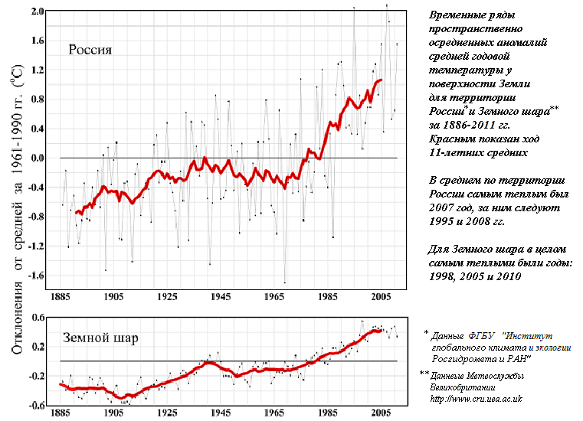
«Нарастание климатических изменений»
По данным Росгидромета 2013 год в России оказался 6-м из самых теплых лет за период инструментальных наблюдений (с 1886 г.).
Последствия: постепенное повышение температуры воздуха и изменение количества атмосферных осадков, распространение инвазивных видов и др.

Slide 11
«Демографический крест»
Без роста производительности труда и экомодернизации сокращение численности населения РФ в трудоспособном возрасте ограничит возможности финансирования природоохранных мер за счет бюджетов
Без роста производительности труда и экомодернизации сокращение численности населения РФ в трудоспособном возрасте ограничит возможности финансирования природоохранных мер за счет бюджетов

Slide 12
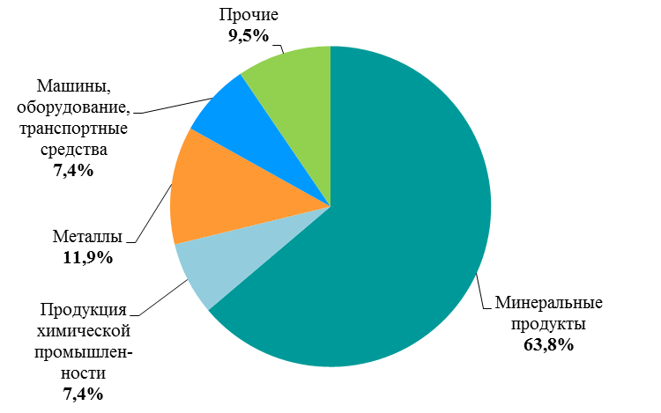
«Ресурсная зависимость»
Структура экспорта России зависит от спроса на сырьевых рынках. Машиностроение и оборудование составляет только 7,4% (2015)

Slide 13
«Социально опасная истощимость природного капитала»
Рост волатильности цен и спроса на мировых рынках сырья и очевидные ограничения их существенного роста не оставляют шансов на устойчивое развитие без экомодернизации и повышения доли нового машиностроения в формировании богатства страны.
Наибольший спрос прогнозируется на пресную воду: до 2050 года он возрастет приблизительно на 55% вследствие растущего спроса со стороны промышленных предприятий (+400%), теплоэлектростанций (+140%) и домохозяйств (+130%) (ОЭСР, 2013).

Slide 14
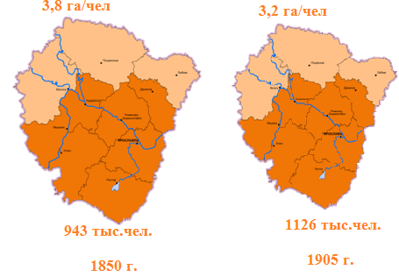
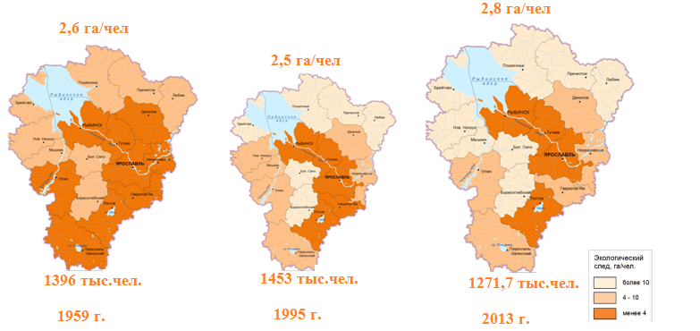
«Сжатие экономически выгодного пространства»
Повышение доли городского населения, тенденции обезлюдивания удаленных территорий, не имеющих признаков уникальности. Значительный рост экономической привлекательности приморских территорий (в т.ч. рукотворных) и нарастание проблем развития внутриконтинентальных. Обостряются проблемы загрязнения воздуха, прошлых загрязнений; требуется корректировка всей системы развития особо охраняемых природных территорий.
Пример Ярославской области Экологический след

Slide 15
«Ножницы конкурентоспособности» и «институциональные разрывы»
Высокие издержки на труд на фоне слабых институтов и низкой производительности труда относительно других стран, что ограничивает возможности экомодернизации. Требуется обеспечить «переток» капитала из ресурсных «коричневых» отраслей в новое машиностроение и отрасли «зеленой» экономики и создание рабочих мест.
ПОЭТАПНЫЙ ПЕРЕХОД НА НОВУЮ СИСТЕМУ ГОСУДАРСТВЕННОГО РЕГУЛИРОВАНИЯ
2014 – 2017
2014
Постановка предприятий на государственный учет и деление на категории.
2016
Издание всех подзаконных актов.
2017
Публикация адаптированных справочников НДТ.
2018 – 2021
2018
Переход на декларирование.
Переход на НДТ, комплексные экологические разрешении для:
1) новых производств
2) 170 крупнейших эксплуатируемых предприятий
3) добровольцев
2019
Промежуточное увеличение коэффициентов платы.
2022 – 2032
2022
Переход на НДТ, комплексные экологические разрешения для всех объектов со значительным потенциалом загрязнения .
Запрет на ввод в эксплуатацию новых объектов, чьи выбросы, сбросы не соответствуют НДТ.
Увеличение коэффициентов платы до сопоставимости с затратами на очистку выбросов, сбросов.
2032
Запрещается деятельность предприятий, чьи выбросы/сбросы превышают нормативы НДТ.
Все решения носят отсроченный характер.
Реальные меры до 2022 г. касаются только новых производств и 170 предприятий - крупнейших «загрязнителей» окружающей среды.
До 2022 г. существует возможность, при необходимости, по результатам пилотных проектов, скорректировать предлагаемые меры по срокам и по величине нагрузки.

Slide 16
Приоритетные направления предлагаемых мер по переходу к «зеленой» экономике (Восьмая конференция министров «Окружающая среда для Европы», Батуми, 8-10 июня 2016 года)
Всеобъемлющие меры
Задача 1: Снижение рисков для окружающей среды и дефицита природных ресурсов
Укрепление интернализации внешних факторов, наносящих ущерб или вред природному капиталу
Задача 2: Укрепление экономического прогресса
Переход на устойчивые модели потребления
Создание «чистого» физического капитала для устойчивых моделей производства
Укрепление экологической инфраструктуры
Более устойчивое использование природного капитала
Поощрение «зеленой» и справедливой торговли
Задача 3: Повышение благосостояния и укрепление социальной справедливости
Увеличение числа экологичных и достойных рабочих мест при одновременном развитии необходимого человеческого капитала
Расширение доступа к услугам, здоровому образу жизни и благосостоянию
Поощрение участия общественности и образование в интересах устойчивого развития
Разработать политические документы/стратегии/ в области «зеленой» экономики
Контролировать процесс в области экологизации при помощи индикаторов и сбора данных и др.

Slide 17
Базовый подход в Российской Федерации
Инклюзивный «зеленый» рост, ориентированный на устойчивое развитие
Соответствие целям устойчивого развития, ориентация на «слабую» устойчивость
Соответствие трендам нового технологического уклада
Внимание к социальным аспектам (инклюзивная экономика), учет институциональных особенностей
Признание значимой роли нормативного подхода при осуществлении государственного управления

Slide 18
Основные задачи и приоритетные области формирования «зеленого» роста
ЗАДАЧИ
ПРИОРИТЕТНЫЕ ОБЛАСТИ
Системные меры
Создание институциональных (нормативных правовых) условий для реализации положений «зеленой» экономики в РФ
Повышение устойчивости использования природного капитала и экосистемных услуг;
Учет внешних факторов, наносящих ущерб или вред природному капиталу;
Укрепление экосистем и экосистемных услуг как части экологической инфраструктуры
Снижение рисков для окружающей среды и рационального использования природных ресурсов
Повышение качества экономического роста
Стимулирование формирования в обществе моделей устойчивого потребления;
Стимулирование формирования и укрепления устойчивых моделей производства;
Поощрение «зеленой» справедливой торговли
Увеличение «зеленой» занятости и повышения квалификации;
Расширение доступа к экосистемным услугам и повышение качества жизни;
Поощрение участия общественности и образование в интересах устойчивого развития
Повышение благосостояния и социальной справедливости

Slide 19
Ситуация в Российской Федерации
РФ одобрила ЦУР, поддержала Батумскую инициативу по «зеленой» экономике (БИЗ-Э), направленную на практическую реализацию Панъевропейских стратегических рамок экологизации экономики на период 2016-2030 гг., подписалась под решениями Саммита G20 (Aнталия, 2015 год) по инклюзивной экономике, Парижского соглашения по климату (2015 г.)
Планируется разработка правительственных и ведомственных документов (в том числе Концепция перехода к «зеленому» росту и План действий Минприроды России)
Осуществляется переход на НДТ как базовое условие «зеленой» модернизации
Курс на реализацию новой модели обращения с отходами производства и потребления, предполагающей стимулирование повторного использования, переработки материалов и продуктов, их восстановление - важные шаги в направлении перехода к циркулярной экономике
Сформирована нормативная правовая база и практические механизмы повышения энергетической эффективности как основа перехода к устойчивой энергетике
Законодательно предусмотрены меры по налоговому стимулированию природоохранной деятельности
Формируются системы СНС/СЭЭУ как информационная платформа «зеленого» инклюзивного роста на устойчивой основе

Slide 20
Системное обеспечение «зеленого» роста – основные меры
Нормативные правовые
законодательное закрепление понятия «зеленая» экономика,
Информационно-аналитические
формирование системы эколого-экономического учета (СЭЭУ) как платформы принятия экологически обоснованных решений по реализации задач формирования «зеленой» экономики,
усиление координирующей роли Минприроды России;
Организационно-административные
создание системы фондов поддержки «зеленых» инвестиций (на основе системы экологических фондов, как действенного механизма консолидации средств для обеспечения финансовой поддержки экомодернизации (внедрения НДТ);
расширение возможностей налогового стимулирования субъектов хозяйственной деятельности к «зеленым» инновациям и действиям по сокращению негативного воздействия на окружающую среду и потребления природных ресурсов
разработка системы показателей «зеленого» роста;
введение в статистику показателей сопряженных природоохранных инвестиций (имеющих двойное назначение – технологическое и экологическое);
законодательное принятие общероссийского классификатора видов деятельности и затрат на охрану окружающей среды
создание межведомственных экспертно-консультационных групп в соответствии с Планом действий (дорожной картой) Минприроды России;
меры по усилению значимости экологической компоненты в системе стратегического планирования РФ на всех уровнях территориальной организации, постановки задач, связанных с переходом к «зеленому» росту;
проработка вопросов и создание системы экологических облигаций
реализация механизма Стратегической экологической оценки (СЭО), с компонентами Стратегической оценки устойчивости (СОУ);
Финансовые
усиление стимулов к «зеленой» модернизации посредством перехода к экологическому нормированию на основе НДТ, выдачи комплексных экологических разрешений, внедрения методов управления экологическими рисками

Slide 21
Первоочередные меры (в рамках компетенции Минприроды России)
Первоочередные меры | Актуальность
1. Создание фонда «зеленых» инноваций | Формирование реального финансового механизма поддержки «зеленых» инвестиций. По опыту зарубежных стран, это могут быть как специально созданные фонды, так и экологические фонды, наделенные соответствующими функциями.
2. Системная реализация мер по переходу на НДТ | Реальные побудительные стимулы к «зеленой» модернизации посредством соответствующих механизмов нормирования негативного воздействия на окружающую среду
3. Создание системы показателей для измерения перехода к «зеленому» росту (на основе СНС/СЭЭУ). | Создание информационно-аналитической платформы для измерения «зеленого» роста
4. Поддержка рынка «зеленых» облигаций | Привлечение инвестиций в экологизацию экономики
5. Интеграция СЭО в процесс государственного управления | Совершенствование механизма экологической экспертизы в направлении большей интеграции экологических факторов в процесс подготовки и принятия решений

Slide 22
Благодарю за внимание!
E-mail: info@nipik.ru, info@nppkad.ru, info@group-rc.ru
www.nipik.ru, www.nppkad.ru, www.ntc-rik.ru
150043, г. Ярославль,
ул. Р. Люксембург, 22
тел./факс 75-76-46, 75-19-79, 75-19-83

